Slide 1
Presentación de fonética
3.2
Palabras con
r/rr

Slide 2
Día 1
Notes:
Diga: ¡Hola, lectores! Hoy vamos a leer y escribir palabras y leer oraciones con la r fuerte y su sonido, /rr/. ¿Listos?
Avance a la siguiente diapositiva.

Slide 3

1. Leer palabras
Notes:
Avance a la diapositiva 4.

Slide 4

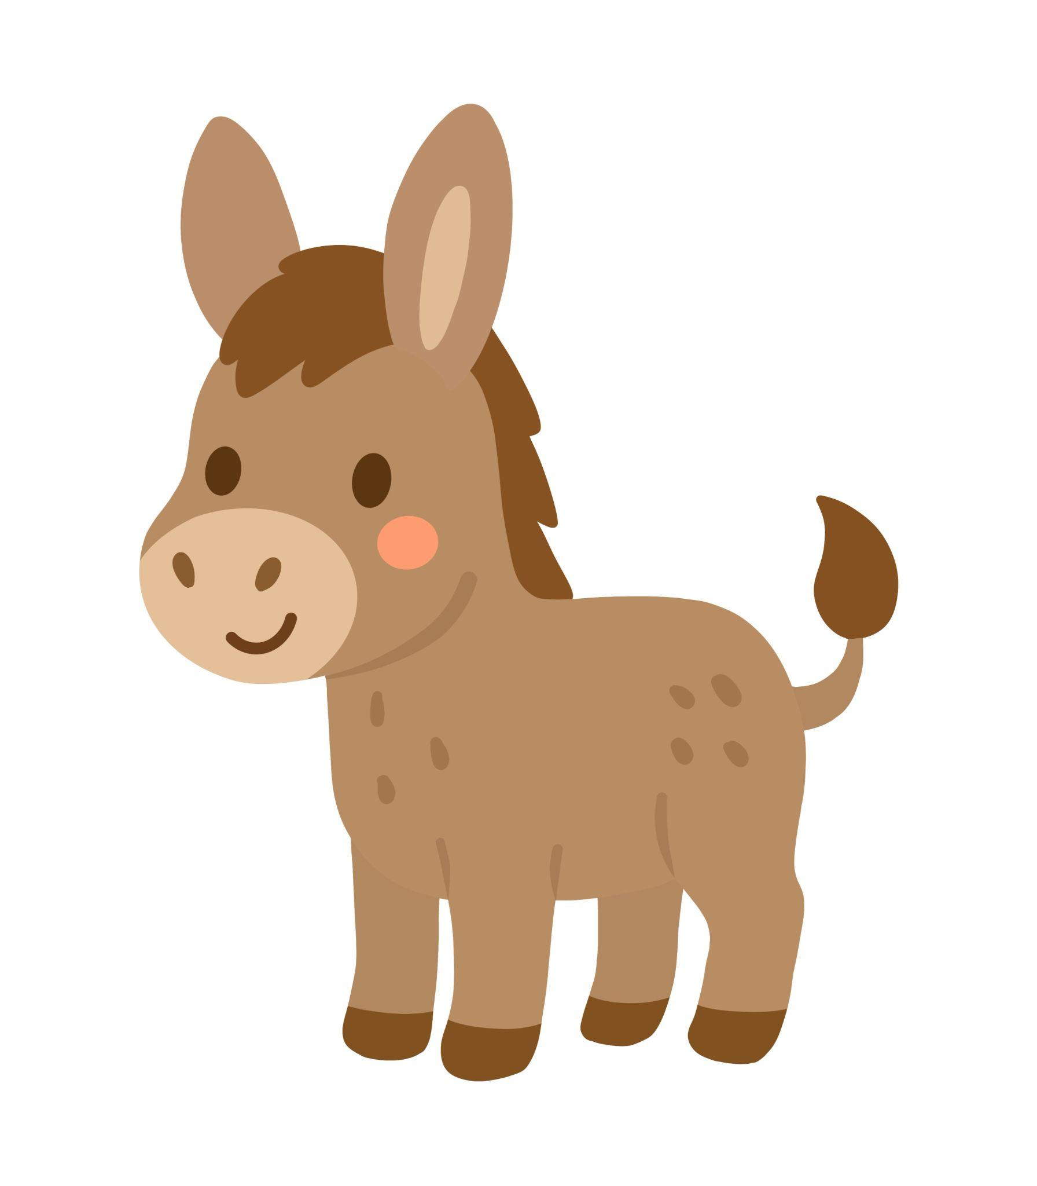

¡Recuerda!
burro
r/rr
rosas
Notes:
Diga: Hoy vamos a repasar el sonido fuerte de la letra r, /rr/, como en perro.
Modele: Escuchen con atención: burro. Escucho el sonido /rr/ en la segunda sílaba, rro. Repita con los estudiantes con la palabra rosas.
Diga: Ahora vamos a leer varias palabras con el sonido fuerte de la letra r, /rr/.
Avance a la diapositiva 5.

Slide 5
arroz
Notes:
Lea la palabra en voz alta junto con los estudiantes.
Diga: arroz.
Repita si es necesario.
Muestre a los estudiantes las diapositivas 6-12 una a la vez y diga cada palabra en voz alta junto con ellos.
Avance a la siguiente diapositiva.

Slide 6
correo
Notes:
Lea la palabra en voz alta junto con los estudiantes.
Diga: correo.
Repita si es necesario.
Avance a la siguiente diapositiva.

Slide 7
rama
Notes:
Lea la palabra en voz alta junto con los estudiantes.
Diga: rama.
Repita si es necesario.
Avance a la siguiente diapositiva.

Slide 8
reloj
Notes:
Lea la palabra en voz alta junto con los estudiantes.
Diga: reloj.
Repita si es necesario.
Avance a la siguiente diapositiva.

Slide 9
sonrisa
Notes:
Lea la palabra en voz alta junto con los estudiantes.
Diga: sonrisa.
Repita si es necesario.
Avance a la siguiente diapositiva.

Slide 10
ratón
Notes:
Lea la palabra en voz alta junto con los estudiantes.
Diga: ratón.
Repita si es necesario.
Avance a la siguiente diapositiva.

Slide 11
alrededor
Notes:
Lea la palabra en voz alta junto con los estudiantes.
Diga: alrededor.
Repita si es necesario.
Avance a la siguiente diapositiva.

Slide 12
aburrida
Notes:
Lea la palabra en voz alta junto con los estudiantes.
Diga: aburrida.
Repita si es necesario.
Avance a la siguiente diapositiva.

Slide 13

2. ¡Aprendamos juntos!
Notes:
Comience en la diapositiva número 14.

Slide 14
r/rr
1. Al comienzo de una palabra → ratón
2. Entre dos vocales y se escribe con rr → perro
3. Después de las letras l, n, s → sonrisa
Notes:
Diga: Hoy vamos a aprender la regla de la r fuerte. También le decimos “doble r”. (Haga clic)
Señale la regla y lea en voz alta. (Haga clic)
Diga: Cuando la r se encuentra al comienzo de una palabra, se escribe con una sola r y su sonido es /rr/. (Haga clic)
Señale y lea en voz alta la palabra ratón. ¿Ven la r al principio de la palabra? (Haga clic)
Diga: Cuando la r está entre dos vocales, se escribe con doble r y su sonido es /rr/.
Señale y lea en voz alta la palabra perro. ¿Ven la doble r entre las dos vocales?
Diga: Cuando la r está después de las letras l, n, s, se escribe con usa sola r y su sonido es /rr/.
Señale y lea en voz alta la palabra sonrisa. ¿Ven la r después de la n?
Avance a la siguiente diapositiva.

Slide 15
r/rr
1. Al comienzo de una palabra → ratón
2. Entre dos vocales y se escribe con rr → perro
3. Después de las letras l, n, s → sonrisa
_atón
ratón
Notes:
Diga: Ahora vamos a practicar. Recuerden las reglas que aprendimos. Repase las reglas si es necesario. (Haga clic)
① Muestre: _atón.
Diga: De acuerdo con la regla, cuando la letra r está al comienzo de una palabra se escribe con una sola r y su sonido es /rr/. (Haga clic)
Diga: Leamos juntos: ra - tón, ratón. ¿En qué lugar de la palabra escuchan el sonido /rr/? (Pausa) ¡Muy bien, al comienzo!
Señale la regla en el cartel: Al comienzo de una palabra, ¿con qué letra se escribe el sonido /rr/? (Espere que los niños respondan: con una sola r)
Diga: Exacto: al comienzo de una palabra, se escribe una sola r y su sonido es /rr/.
Repita si es necesario.
Avance a la siguiente diapositiva.

Slide 16
r/rr
1. Al comienzo de una palabra → ratón
2. Entre dos vocales y se escribe con rr → perro
3. Después de las letras l, n, s → sonrisa
pe__o
perro
Notes:
② Muestre: pe__o.
Diga: De acuerdo con la regla, cuando la r está entre dos vocales, se escribe con doble r y su sonido es /rr/. (Haga clic)
Diga: Leamos juntos: pe - rro, perro. ¿Qué letras están a cada lado del sonido /rr/? (Pausa) ¡Muy bien, la e y la o!
Señale la regla: Cuando la r está entre dos vocales, se escribe con doble r y su sonido es fuerte: /rr/.
Repita si es necesario.
Avance a la siguiente diapositiva.

Slide 17
r/rr
1. Al comienzo de una palabra → ratón
2. Entre dos vocales y se escribe con rr → perro
3. Después de las letras l, n, s → sonrisa
son_isa
sonrisa
Notes:
③ Muestre: son_isa.
Diga: De acuerdo a la regla, cuando la letra r está después de las letras l, n, s, se escribe con una sola r y su sonido es /rr/. (Haga clic)
Diga: Leamos juntos: son - ri - sa, sonrisa. ¿Qué sonido escuchamos en la sílaba ri? (Pausa) ¡Sí! /rr/
Señale la regla en el cartel: Después de la letra n, ¿cuál es el sonido de la r? (Espere que los estudiantes respondan: /rr/)
Diga: Exacto: por eso sonrisa se escribe con una sola r y su sonido es /rr/.
Repita si es necesario.
Avance a la siguiente diapositiva.

Slide 18

3. Ortografía
Notes:
Asegúrese de que todos los estudiantes tengan una pizarra donde practicar.
Avance a la siguiente diapositiva.

Slide 19

burro
Notes:
Diga: Ahora voy a decir una palabra con r fuerte y luego una oración con esa palabra. Todos van a repetir la palabra y escribirla en su pizarra.
Diga: La palabra es burro. El burro camina despacio por el campo. Repitan conmigo: burro.
Diga: ¿Cuántas sílabas tiene la palabra? (2) bu - rro. La primera sílaba, bu, ¿cuántos sonidos tiene? (2) /b/, /u/. La segunda sílaba, rro, ¿cuántos sonidos tiene? (2) /rr/, /o/. Burro, /b/, /u/, /rr/, /o/.
Pida a los estudiantes que muestren su pizarra después de escribir la palabra para verificar su respuesta.
Repita si es necesario.
Avance a la siguiente diapositiva.

Slide 20
risas
Notes:
Diga: La palabra es risas. Las risas de mis amigos se escuchan en todo el parque. Repitan conmigo: risas.
Diga: ¿Cuántas sílabas tiene la palabra? (2) ri - sas. La primera sílaba, ri, ¿cuántos sonidos tiene? (2) /rr/, /i/. La segunda sílaba, sas, ¿cuántos sonidos tiene? (3) /s/, /a/, /s/. Risas, /rr/, /i/, /s/, /a/, /s/.
Pida a los estudiantes que muestren su pizarra después de escribir la palabra para verificar su respuesta.
Repita si es necesario.
Avance a la siguiente diapositiva.

Slide 21
honrado
Notes:
Diga: La palabra es honrado. El señor de la tienda es muy honrado. Repitan conmigo: honrado.
Diga: ¿Cuántas sílabas tiene la palabra? (3) hon - ra - do. La primera sílaba, hon, ¿cuántos sonidos tiene? (2) /o/, /n/. La segunda sílaba, ra, ¿cuántos sonidos tiene? (2) /rr/, /a/. La tercera sílaba, do, ¿cuántos sonidos tiene? (2) /d/, /o/. Honrado, /o/, /n/, /rr/, /a/, /d/, /o/.
Pida a los estudiantes que muestren su pizarra después de escribir la palabra para verificar su respuesta.
Repita si es necesario.
Avance a la siguiente diapositiva.

Slide 22

4. Palabras de alta frecuencia
Notes:
Diga: Ahora vamos a leer palabras que vemos todo el tiempo y podemos leer rápidamente. Vamos a leer estas palabras juntos.
Muestre a los estudiantes las diapositivas 23-25 una a la vez y lea cada palabra junto con ellos.
Avance a la siguiente diapositiva.

Slide 23
manera
Notes:
Lea cada palabra junto con los estudiantes.
Diga: manera.
Repita si es necesario.
Avance a la siguiente diapositiva.

Slide 24
pasado
Notes:
Lea cada palabra junto con los estudiantes.
Diga: pasado.
Repita si es necesario.
Avance a la siguiente diapositiva.

Slide 25
arriba
Notes:
Lea cada palabra junto con los estudiantes.
Diga: arriba.
Repita si es necesario.
Avance a la siguiente diapositiva.

Slide 26

5. Oraciones
Notes:
Diga: Ahora vamos a leer oraciones. Asegúrate de prestar atención a la puntuación y a la entonación de tu voz. Primero las vamos a leer despacio y luego con más fluidez.
Avance a la siguiente diapositiva.

Slide 27
En Guadalajara hay mucho que recorrer y recordar.
Notes:
Diga: Vamos a leer juntos esta oración.
Señale la primera palabra, En, y lea la oración apuntando a cada palabra. Primero despacio y la segunda vez con fluidez.
Pida a los estudiantes que repitan con usted.
Haga clic para indicar la palabra.
Avance a la siguiente diapositiva.

Slide 28
Su centro histórico tiene edificios antiguos, museos y plazas donde la gente recorre, reposa y ríe al final del día.
Notes:
Diga: Vamos a leer juntos esta oración.
Señale la primera palabra, Su, y lea la oración apuntando a cada palabra. Primero despacio y la segunda vez con fluidez.
Pida a los estudiantes que repitan con usted.
Haga clic para indicar la palabra.
Avance a la siguiente diapositiva.

Slide 29
6. Dictado
Notes:
Avance a la siguiente diapositiva.

Slide 30
Notes:
Asegúrese de que todos los estudiantes tengan una pizarra donde practicar.
Diga: Ahora vamos a escribir una oración. Primero, quiero que me ayuden a contar cuántas palabras tiene. Escuchen atentamente.
Diga: En Guadalajara hay mucho que recorrer y recordar. ¿Cuántas palabras escucharon? Vamos a repetirla juntos mientras contamos cada palabra. En (1), Guadalajara (2), hay (3), mucho (4), que (5), recorrer (6), y (7), recordar (8). ¡Tiene ocho palabras!
Pida a los estudiantes que escriban todas las palabras de la oración.
Diga: Puedes dividir cada palabra en sílabas y luego en sonidos para asegurarte de escribir todos los sonidos que escuchas correctamente. Presta atención al sonido /rr/ que escuches.
Pida a los estudiantes que muestren su pizarra para verificar su respuesta. Repita si es necesario.
Avance a la siguiente diapositiva.

Slide 31
En Guadalajara hay mucho que recorrer y recordar.
Notes:
Pida a los estudiantes que lean la oración en voz alta y comparen su oración con la oración que muestra la diapositiva.
Anime a los estudiantes a autocorregir su escritura.
Avance a la siguiente diapositiva.

Slide 32

¡Felicidades!
El día está completo,
¡excelente trabajo!

Slide 33
Día 2
Notes:
Diga: ¡Hola, lectores! Hoy vamos a leer y escribir palabras y leer oraciones con la r fuerte y su sonido, /rr/. ¿Listos?
Avance a la siguiente diapositiva.

Slide 34
1. Leer palabras multisilábicas
Notes:
Avance a la siguiente diapositiva.

Slide 35

¡Recuerda!
r/rr
terreno
Notes:
Diga: Hoy vamos a repasar el sonido fuerte de la letra r, /rr/, como en carro.
Modele: Escuchen con atención: terreno. Escucho el sonido /rr/ en la segunda sílaba, rre.
Diga: Ahora vamos a leer varias palabras con el sonido fuerte de la letra r, /rr/.
Avance a la diapositiva 36.

Slide 36
rodilla
Notes:
Lea la palabra en voz alta junto con los estudiantes.
Diga: rodilla.
Repita si es necesario.
Avance a la siguiente diapositiva.

Slide 37
cerrar
Notes:
Lea la palabra en voz alta junto con los estudiantes.
Diga: cerrar.
Repita si es necesario.
Avance a la siguiente diapositiva.

Slide 38
reloj
Notes:
Lea la palabra en voz alta junto con los estudiantes.
Diga: reloj.
Repita si es necesario.
Avance a la siguiente diapositiva.

Slide 39
rocas
Notes:
Lea la palabra en voz alta junto con los estudiantes.
Diga: rocas.
Repita si es necesario.
Avance a la siguiente diapositiva.

Slide 40
enredo
Notes:
Lea la palabra en voz alta junto con los estudiantes.
Diga: enredo.
Repita si es necesario.
Avance a la siguiente diapositiva.

Slide 41
barrio
Notes:
Lea la palabra en voz alta junto con los estudiantes.
Diga: barrio.
Repita si es necesario.
Avance a la siguiente diapositiva.

Slide 42
receta
Notes:
Lea la palabra en voz alta junto con los estudiantes.
Diga: receta.
Repita si es necesario.
Avance a la siguiente diapositiva.

Slide 43
carrera
Notes:
Lea la palabra en voz alta junto con los estudiantes.
Diga: carrera.
Repita si es necesario.
Avance a la siguiente diapositiva.

Slide 44
2. Ortografía
Notes:
Asegúrese de que todos los estudiantes tengan una pizarra donde practicar.
Avance a la siguiente diapositiva.

Slide 45
carrera
Notes:
Diga: Ahora voy a decir una palabra con la r fuerte y luego una oración con esa palabra. Todos van a repetir la palabra y escribirla en su pizarra.
Diga: La palabra es carrera. Hicimos una carrera durante el recreo. Repitan conmigo: carrera.
Diga: ¿Cuántas sílabas tiene la palabra? (3) ca - rre - ra. La primera sílaba, ca, ¿cuántos sonidos tiene? (2) /k/, /a/. La segunda sílaba, rre, ¿cuántos sonidos tiene? (2) /rr/, /e/. La tercera sílaba, ra, ¿cuántos sonidos tiene? (2) /r/, /a/. Carrera, /k/, /a/, /rr/, /e/, /r/, /a/.
Pida a los estudiantes que muestren su pizarra después de escribir la palabra para verificar su respuesta.
Repita si es necesario.
Avance a la siguiente diapositiva.

Slide 46
rocas
Notes:
Diga: La palabra es rocas. Mi primo colecciona todo tipo de rocas. Repitan conmigo: rocas.
Diga: ¿Cuántas sílabas tiene la palabra? (2) ro - cas. La primera sílaba, ro, ¿cuántos sonidos tiene? (2) /rr/, /o/. La segunda sílaba, cas, ¿cuántos sonidos tiene? (3) /k/, /a/, /s/. Rocas, /rr/, /o/, /k/, /a/, /s/.
Pida a los estudiantes que muestren su pizarra después de escribir la palabra para verificar su respuesta.
Repita si es necesario.
Avance a la siguiente diapositiva.

Slide 47
enredo
Notes:
Diga: La palabra es enredo. Mi hermano se metió en un enredo y no sabe qué hacer. Repitan conmigo: enredo.
Diga: ¿Cuántas sílabas tiene la palabra? (3) en - re - do. La primera sílaba, en, ¿cuántos sonidos tiene? (2) /e/, /n/. La segunda sílaba, re, ¿cuántos sonidos tiene? (2) /rr/, /e/. La tercera sílaba, do, ¿cuántos sonidos tiene? (2) /d/, /o/. Enredo, /e/, /n/, /rr/, /e/, /d/, /o/.
Pida a los estudiantes que muestren su pizarra después de escribir la palabra para verificar su respuesta.
Repita si es necesario.
Avance a la siguiente diapositiva.

Slide 48

3. Análisis morfológico
Notes:
Diga: Hoy vamos a aprender sobre las contracciones al y del.
Avance a la siguiente diapositiva.

Slide 49
a
+
el
al
Hoy voy al fútbol.
Notes:
Diga: Cuando las palabras a y el van juntas en una oración, se unen para formar la palabra al. Voy a leer la siguiente oración: Hoy voy al fútbol.
Señale y lea en voz alta la palabra al.
Diga: La palabra al es la combinación de a y el. En vez de decir “a el fútbol”, usamos la palabra al.
Avance a la siguiente diapositiva.

Slide 50
de
+
el
del
La cinta es del gato.
Notes:
Diga: Cuando las palabras de y el van juntas en una oración, se unen para formar la palabra del. Voy a leer la siguiente oración: La cinta es del gato.
Señale y lea en voz alta la palabra del.
Diga: La palabra del es la combinación de de y el. En vez de decir “de el gato”, usamos la palabra del.
Avance a la siguiente diapositiva.

Slide 51
Me gusta ir al gimnasio con mi mamá.
Notes:
Diga: Ahora vamos a leer oraciones que contienen las contracciones al y del.
Lea la oración en voz alta junto con los estudiantes.
Pregunte: ¿Hay alguna contracción en la oración? (al) ¿Qué palabras se combinan para formar al? (a y el)
Avance a la siguiente diapositiva.

Slide 52
Luis viene del campo.
Notes:
Lea la oración en voz alta junto con los estudiantes.
Pregunte: ¿Hay alguna contracción en la oración? (del) ¿Qué palabras se combinan para formar del? (de y el)
Avance a la siguiente diapositiva.

Slide 53
Es el peor partido del año.
Notes:
Lea la oración en voz alta junto con los estudiantes.
Pregunte: ¿Hay alguna contracción en la oración? (del) ¿Qué palabras se combinan para formar del? (de y el)
Avance a la siguiente diapositiva.

Slide 54
Dale un hueso al perro de Rosa.
Notes:
Lea la oración en voz alta junto con los estudiantes.
Pregunte: ¿Hay alguna contracción en la oración? (al) ¿Qué palabras se combinan para formar al? (a y el)
Avance a la siguiente diapositiva.

Slide 55

4. Desarrollo de la fluidez
Notes:
Avance a la siguiente diapositiva.

Slide 56
Guadalajara es una ciudad renombrada de México.
Notes:
Señale la palabra con r fuerte: Guadalajara es una ciudad renombrada de México.
Modele cómo leer con precisión y señale la pausa en el signo de puntuación.
Muestre a los estudiantes las diapositivas 57-59 una a la vez y lea cada oración en voz alta junto con ellos modelando cómo leer con precisión haciendo las pausas apropiadas.
Avance a la siguiente diapositiva.

Slide 57
Su centro histórico tiene edificios antiguos, museos y plazas donde la gente recorre, reposa y ríe al final del día.
Notes:
Lea la oración junto con los estudiantes.
Escuche la lectura oral de las palabras por parte de los estudiantes y, si es necesario, pídales que lean más despacio.
Avance a la siguiente diapositiva.

Slide 58
El mariachi representa una gran tradición mexicana. Esta música se toca con guitarras, trompetas y violines.
Notes:
Lea la oración junto con los estudiantes.
Escuche la lectura oral de las palabras por parte de los estudiantes y, si es necesario, pídales que lean más despacio.
Avance a la siguiente diapositiva.

Slide 59
Allí puedes probar las tortas ahogadas, tamales, arroz rojo y las jericallas, un postre parecido al flan.
Notes:
Lea la oración junto con los estudiantes.
Escuche la lectura oral de las palabras por parte de los estudiantes y, si es necesario, pídales que lean más despacio.
Avance a la siguiente diapositiva.

Slide 60
¡Felicidades!
El día está completo,
¡excelente trabajo!

